Slide 1


ỦY BAN NHÂN DÂN QUẬN LONG BIÊN
TRƯỜNG MẦM NON CHIM ÉN
LĨNH VỰC PHÁT TRIỂN NHẬN THỨC
NHẬN BIẾT TẬP NÓI
THỜI TIẾT MÙA HÈ
Lứa tuổi :24-36 tháng

Slide 2

I, Ổn định tổ chức

Slide 3

II, Phương pháp hình thức tổ chức
II.Phương pháp,hifh thức tổ chức :

Slide 4


Slide 5
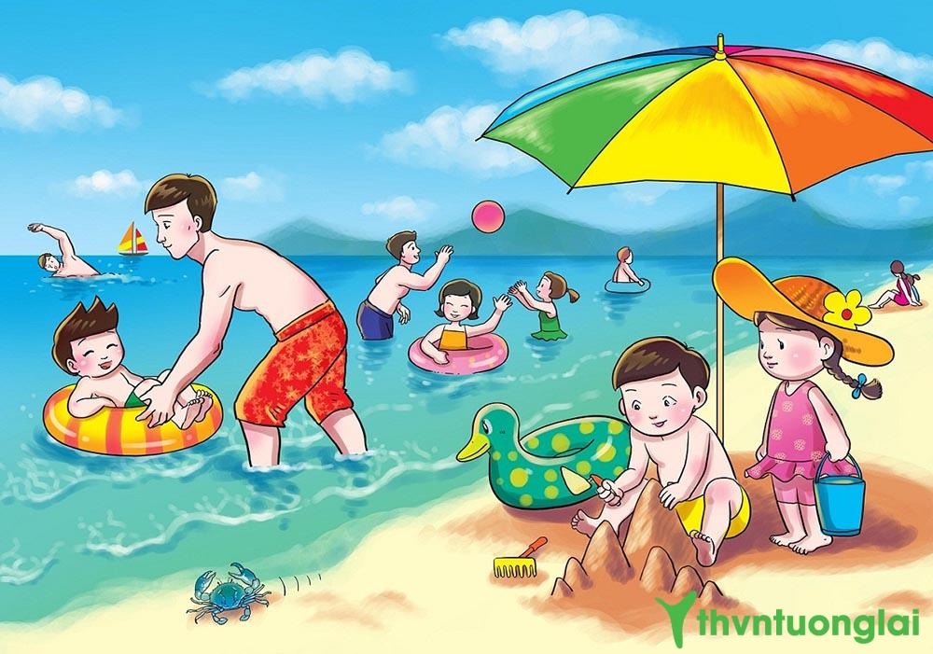

Slide 6
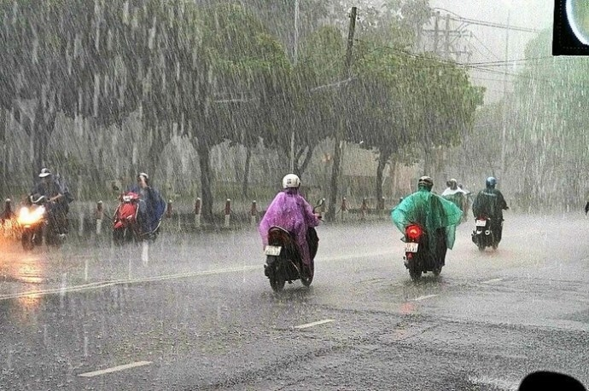

Slide 7
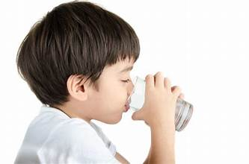
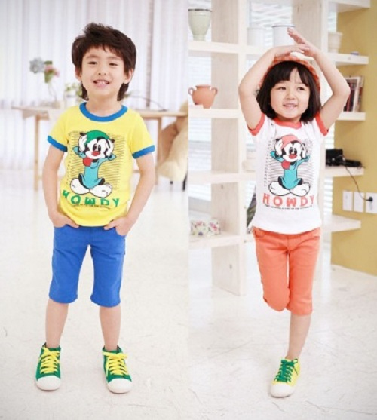
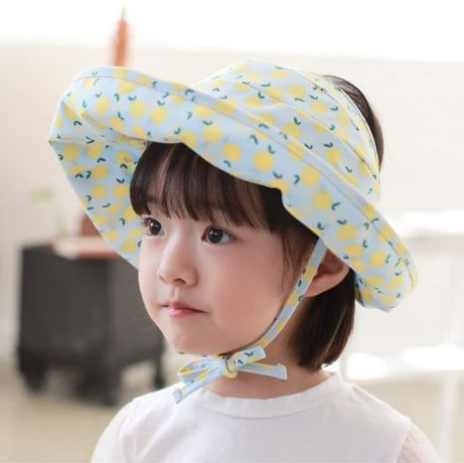

GIÁO DỤC

Slide 8

TRÒ CHƠI : THI XEM AI NHANH

Slide 9

III.KẾT THÚC

